Slide 1
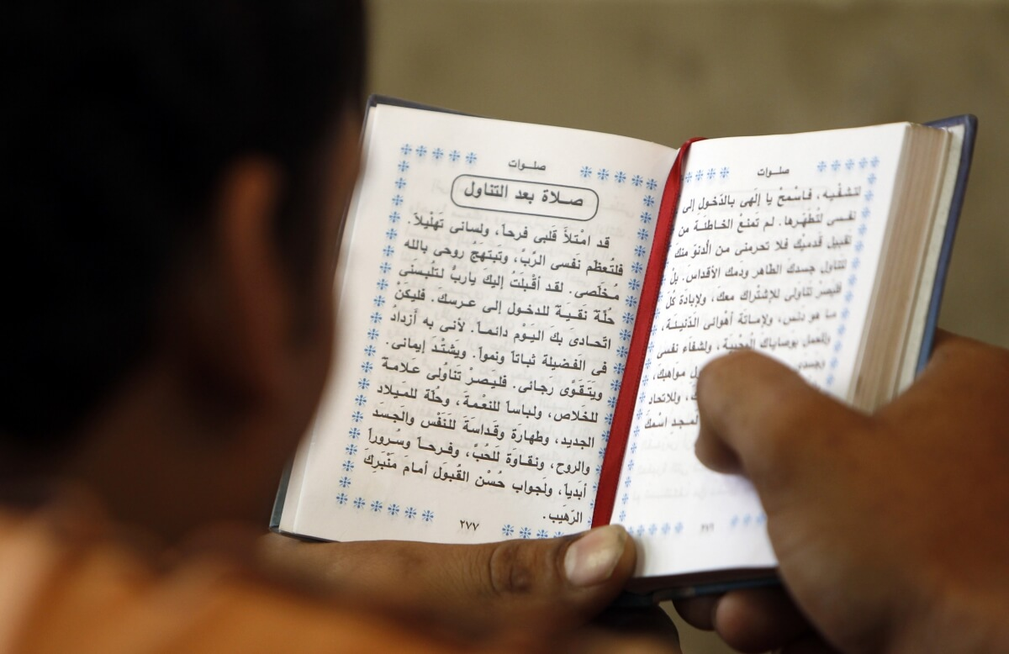
مراجعة:
ما هو الوعظ التفسيري
د. جيفري آرثرز، كلية غوردون-كونويل اللاهوتية
كما تم تعليمها في كلية الكتاب المقدس سنغافورة في برنامج الدكتوراه في الخدمة، آذار 2016
كما تم تقديمه للتنزيل المجاني من قبل د. ريك جريفيث على
BibleStudyDownloads.org

Slide 2

الوعظ التفسيري ليس ...
محاضرة

Slide 3
ليس عظة تفسيرية
أين الخروف؟
(تكوين 22: 1-19)
1. أمر الله إبراهيم (1-2)
2. رحلة إبراهيم (3-5)
3. حضّر إبراهيم للذبيحة (6-10)
4. أنقذ الله إبراهيم (11-14)
5. نجح إبراهيم في الإمتحان (15-19)

Slide 4
موقفان
محاضرة
وعظ
الإنتباه
الإنتباه
يتكلم المحاضر ...
يتكلم الواعظ ...
في صيغة الماضي ليخبر
عن الكتاب المقدس (عمل الله كذا وكذا لبني إسرائيل)
في صيغة الغائب
بأسلوب تقريري غير مشترك
في صيغة المضارع لينتج تغيير
عن أنفسهم من الكتاب المقدس (يقول الله لنا)
في صيغة المتكلم والمخاطب
بأسلوب مشترك عاطفي

Slide 5
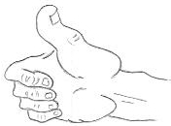
تكوين 22: 1-19
أفضل:
1. تبدو أوامر الله في بعض الأحيان غير معقولة
  أ. دعا الله إبراهيم ليضحي بابنه الوحيد
  ب. يدعونا الله أحياناً لنطيع أبعد من منطقنا ومشاعرنا
2. الطاعة في هذه الظروف تتوقف على إيماننا
  أ. كان إيمان إبراهيم مبنياً من علاقة عهدية مع الله مدى الحياة
  ب. نحن لدينا أيضاً علاقة عهد مع الله
  ت. فنحن أيضاً نستطيع أن نطيع كما فعل إبراهيم، عالمين وواثقين بإلهنا
  العظيم

Slide 6
الوعظ التفسيري ليس ...
محاضرة
حديث روحي يعتمد بشكل فضفاض على الكتاب المقدس.

Slide 7
ليس عظة تفسيرية
إذا انقلبت الأعمدة
(مزمور 11: 3)
1. عمود الأخلاق
2. عمود العائلة
3. عمود الصلاة

Slide 8
مزمور 11
أفضل:
1. سخر منا الأشرار (الأعداد 1ب-3)
2. يرى الرب هذا وسيعاقبهم (الأعداد 4-6)
3. لهذا فإن البار يجد الملجأ في الرب (الأعداد 1أ، 7)

Slide 9
الوعظ التفسيري ليس ...
محاضرة
حديث روحي يعتمد بشكل فضفاض على الكتاب المقدس
أسلوب

Slide 10
الوعظ التفسيري:
الصور النمطية الخاطئة
جاف/غير مشترك . . . . . . . . . . . . . . . . . . . . عاطفي
مقطع واحد طويل . . . . . . . . . . . . . . مقطع/مقاطع قصيرة
شرح آية آية. . . . . . . . . . . . . . شيء آخر
أسلوب تقديم
طول المقطع
شكل

Slide 11
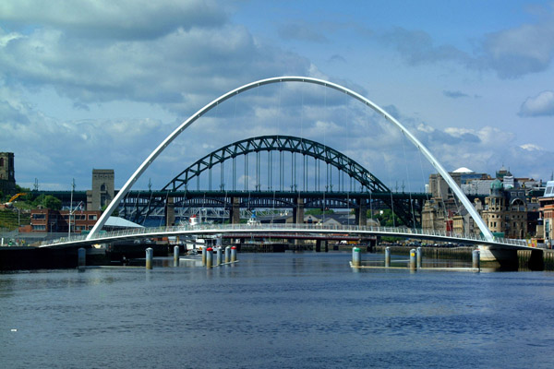
الوعظ التفسيري هو
بناء جسر

Slide 12
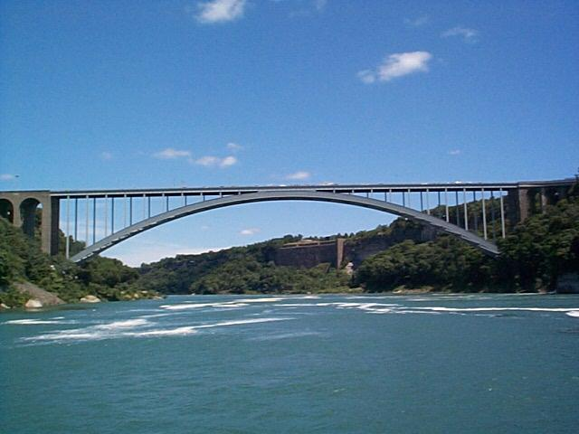
لقد اكتشفت أنه ليس من الصعب أن تكون كتابياً إذا كنت لا تهتم بأن تكون معاصراً. ومن المؤكد أنه ليس من الصعب أن تكون معاصراً إذا كنت لا تهتم بكونك كتابياً. أن نكون كتابيين ومعاصرين – هذا هو فن التواصل المسيحي.
جون ستوت
في بالمر، هيستينس، وهندريكس. إتقان التدريس (بورتلاند: مولتنوماه، 1991) 80.

Slide 13
تعريف روبنسون للوعظ الكتابي
توصيل المفهوم الكتابي مشتق من ... الدراسة التاريخية، النحوية والأدبية لمقطع معين في سياقه، بحيث يطبقه الروح القدس أولاً على شخصية واختبار الواعظ، ثم يطبقه من خلال الواعظ على السامعين

Slide 14
لهذا فأن تكون واعظاً تفسيرياً يتضمن ثلاثة التزامات:
1. الإلتزام نحو النص

Slide 15
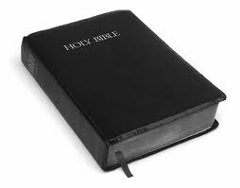
الوعظ التفسيري هو موقف أكثر من كونه أسلوباً أو نمطاً. هل تخضع الكتاب المقدس لأفكارك أم أفكارك للكتاب المقدس؟

Slide 16
لهذا فأن تكون واعظاً تفسيرياً يتضمن ثلاثة التزامات:
1. الإلتزام نحو النص
2. الإلتزام نحو الشعب

Slide 17
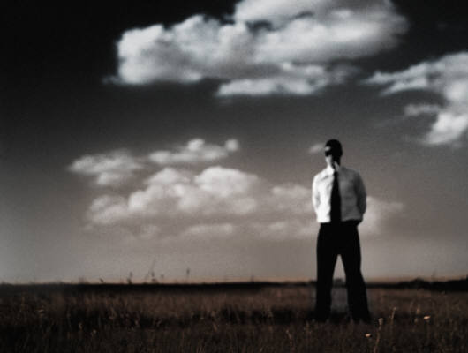
الوعظ المنفصل عن الإهتمام الرعوي هو وعظ أعمى. فإما أنه لا يعرف ما يتكلم عنه أو أنه لا يعرف مع من يتكلم
إيان بيت واتسون، الوعظ: نوع من الحماقة (فيلادلفيا: مطبعة وستمنستر، 1976)، 58.

Slide 18
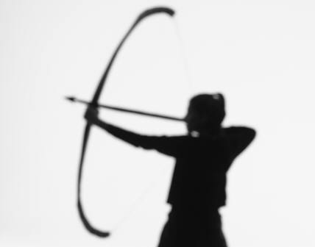
إن كل عظة تمتد كالوتر بين نص الكتاب المقدس من جهة ومشاكل الحياة الإنسانية المعاصرة من جهة أخرى. إذا كان الوتر مربوطاً بشكل غير آمن إلى أي من الطرفين فإن القوس عديم الفائدة. إنه إجراء احترازي حكيم لكل واعظ أن يولي اهتماماً خاصاً لنهاية الوتر التي يعتبر بالنسبة له [أو لها] أقل أماناً.
إيان بيت واتسون، الوعظ: نوع من الحماقة (فيلادلفيا: وستمنستر، 1976)، 57.

Slide 19
لهذا فأن تكون واعظاً تفسيرياً يتضمن ثلاثة التزامات:
1. الإلتزام نحو النص
2. الإلتزام نحو الشعب
3. الإلتزام نحو نفسك (أن تكون قناة)

Slide 20
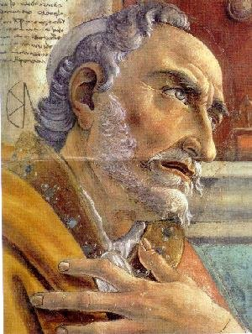
حياة المتكلم لها وزن أكبر في
تحديد إن كان يُسمَع في طاعة
أكثر من عظمة البلاغة
أغسطينوس، عن العقيدة المسيحية، ترانس روبرتسون، 164

Slide 21
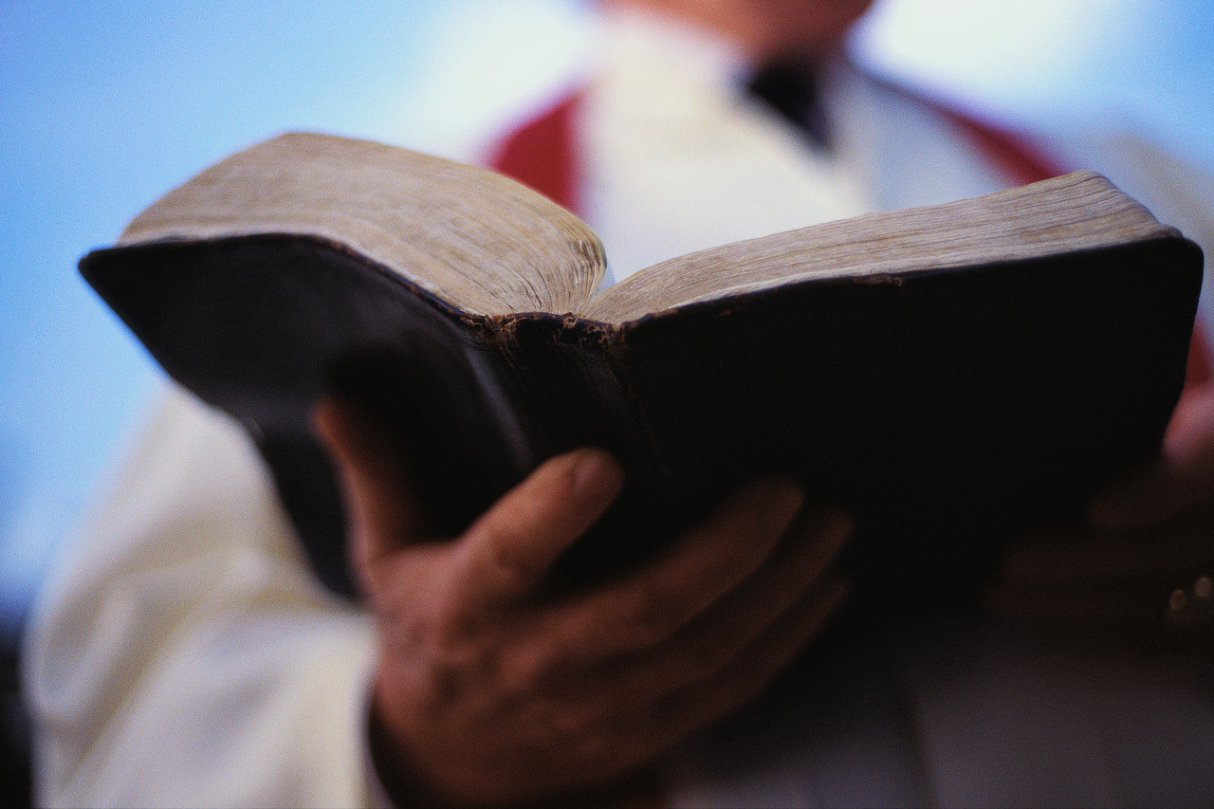
لماذا الوعظ التفسيري؟

Slide 22
ستة أسباب تجعلني
أريد أن أكون
واعظاً تفسيرياً
1. القوة في الكلمة

Slide 23
نحن نؤمن بقوة الكلمة
النار (إر 23: 29)
المطرقة (إر 23: 9)
المطر (أش 55: 10-11)
اللبن (1 بط 2: 2)
السيف (عب 4: 12، أف 6: 17)
المرآة (يع 1: 23-25)
السراج (مز 119: 105، أم 6: 23، 2 بط 1: 19)

Slide 24

في كل مكان نظرنا فيه كشفت البيانات عن الحقيقة نفسها: قضاء الوقت في الكتاب المقدس هو بلا شك أعلى تأثير للممارسة الروحية الشخصية. (ص: 115)
إن التأمل في الكتاب المقدس هو عامل الفانيليا للنمو الروحي. (ص116)

Slide 25

كنيسة القديس بولس الجماعية (سي تي ستور(
المشاركة في
أربع ممارسات روحية فردية رئيسية
Notes:
This chart shows your congregation’s level of Individual Spiritual Practices. We show results for the four segments along the spiritual continuum and the total for your church.
Note any category that has upward or downward arrows since those will indicate if your response is significantly different from the Total Sample.
If there is no arrow, that means your response falls within 20% on either side of the average for the Total Sample, so it’s basically “on par” with the Total Sample.
As noted in the prior slide, these Individual Spiritual Practices are very powerful catalysts for spiritual growth across all segments, especially Bible Reading.

Slide 26
ستة أسباب تجعلني
أريد أن أكون
واعظاً تفسيرياً
1. القوة في الكلمة
2. من خلال الوعظ يدعو الله الكنيسة وينميها

Slide 27
يخلص الله من خلال الوعظ
(1 بط 1: 23، 25) 23 مولودين ثانية بكلمة الله الحية الباقية وهذه هي الكلمة التي بشرتم بها.
(2 تي 3: 15) وأنك منذ الطفولية تعرف الكتب المقدسة القادرة أن تحكمك للخلاص بالإيمان الذي في المسيح يسوع.
يأتي الإيمان من خلال سماع كلمة الله وهذا يتطلب أن يكرز شخص ما (رو 10: 14-15)
(يو 15: 3) أنتم أنقياس بسبب الكلام الذي كلمتكم به

Slide 28
مثال: سفر الأعمال
وقف بطرس مع الأحد عشر ورفع صوته وقال للجموع: وانضم حوالي 300 نفس للكنيسة الأولى في أورشليم (2: 14 وما يليها)
والذين تشتتوا كانوا يبشرون بالكلمة أينما ذهبوا وتكونت الكنيسة في السامرة (8: 4 وما يليها).
أولئك الذين كانوا مشتتين . . . وسافر إلى فينيقية وقبرص وأنطاكية يبشر بالرسالة فتأسست الكنيسة في سوريا (11: 19وما يليها).
اجتمعت المدينة كلها تقريباً لتسمع كلمة الرب. . . فآمن جميع الذين كانوا معينين للحياة الأبدية وتكونت الكنيسة في آسيا الصغرى (13: 44، 48).

Slide 29
مثال: سفر الأعمال
ودخل بولس إلى المجمع حسب عادته وكان يحاورهم من الكتب موضحاً ومبرهناً أنه كان ينبغي على المسيح أن يتألم ويقوم من بين الأموات، وتكوّنت الكنيسة في مكدونية (17: 2 وما يليها).
ثم وقف بولس في مجمع الأريوس باغوس ليعلن الإله المجهول، فتكوّنت الكنيسة في اليونان (17: 22 وما يليها).

Slide 30
ينمي الله الكنيسة من خلال الوعظ
(يو 17: 17) قدسهم في حقك كلامك هو حق
(كو 1: 28-29) 28 الذي ننادي به منذرين كل إنسان، ومعلمين كل إنسان لكي نحضر كل إنسان كاملا في المسيح يسوع الأمر الذي لأجله أتعب أيضا مجاهداً
(1 تي 4: 13) إلى أن أجيء اعكف على القراءة والوعظ والتعليم.

Slide 31
مثال: الكنيسة الأولى
يوستينوس الشهيد: في اليوم المسمى الأحد يجتمع كل سكان المدن أو الريف في مكان واحد، وتُقرأ مذكرات الرسل أو كتب الأنبياء، ما دام الوقت يسمح وبعد ذلك عندما يتوقف القارئ يوجه الرئيس شفهياً ويحث على تقليد هذه الأشياء الجيدة.
ترتليان: نجتمع لقراءة كتاباتنا المقدسة . . . . بالكلمات المقدسة نغذي إيماننا ونحيي رجائنا، ونجعل ثقتنا أكثر ثباتاً. . . ونؤكد العادات الجيدة. وفي نفس المكان تُقام أيضاً التحريضات والتوبيخات واللوم المقدس.

Slide 32
ستة أسباب تجعلني
أريد أن أكون
واعظاً تفسيرياً
1. القوة في الكلمة
2. من خلال الوعظ يدعو الله الكنيسة وينميها
3. لقد تم تكليفنا كمبشرين ووكلاء

Slide 33
د. تيموثي كيلر
عن الوعظ التفسيري
إن الثقة الكاملة والفهم الغني لسلطان ووحي الكتاب المقدس أمر بالغ الأهمية لخدمة تعليم الكتاب المقدس والوعظ به بشكل دائم ومغير للحياة. . . . لا يكفي أن يكون لديك احترام عام للكتاب المقدس. . . . ما لم يكن فهمك للكتاب المقدس - والثقة في وحيه وسلطانه - عميقاً وشاملاً فلن تتمكن من القيام بالعمل الشاق لفهمه وتقديمه بشكل مقنع.
الوعظ 32-34

Slide 34
κῆρυξ
رسول مفوض بسلطة نقل رسالة رسمية من الملوك أو القادة أو غيرهم من المسؤولين؛ الشخص الذي أعطى استدعاء أو طلب عام.
مونس، الطبيعة الأساسية للوعظ في العهد الجديد: يجب أن يتم تسليم الإعلان تمامًا كما تم استلامه. وباعتباره لسان حال سيده، فهو لا يجرؤ على إضافة تفسيره الخاص.
(1 تيموثاوس 2: 7) عينت مبشراً ورسولاً

Slide 35
οἰκόνoμος
مدير المنزل – الخادم الذي يعهد إليه صاحب المنزل بإدارة شؤونه، بما في ذلك إطعام الخدم الآخرين وحتى أطفال المالك القاصرين.
(1 كو 4: 1-2) هكذا فليحسبنا الإنسان كخدام المسيح، ووكلاء سرائر الله،ثم يسأل في الوكلاء لكي يوجد الإنسان أمينا.

Slide 36
ستة أسباب تجعلني
أريد أن أكون
واعظاً تفسيرياً
1. القوة في الكلمة
2. من خلال الوعظ يدعو الله الكنيسة وينميها
3. لقد تم تكليفنا كمبشرين ووكلاء
4. سوف نُدان

Slide 37
لأننا مبشرين ووكلاء سوف نُدان
(2 تي 4: 1-2) أنا أناشدك إذاً أمام الله والرب يسوع المسيح العتيد أن يدين الأحياء والأموات عند ظهوره وملكوته:اكرز بالكلمة اعكف على ذلك في وقت مناسب وغير مناسب. وبخ انتهر عظ بكل أناة وتعليم.
(عب 13: 17) أطيعوا مرشديكم واخضعوا لأنهم يسهرون لأجل نفوسكم كأنهم سوف يعطون حساباً.

Slide 38
ستة أسباب تجعلني
أريد أن أكون
واعظاً تفسيرياً
1. القوة في الكلمة
2. من خلال الوعظ يدعو الله الكنيسة وينميها
3. لقد تم تكليفنا كمبشرين ووكلاء
4. سوف نُدان
5. نحن أمثلة

Slide 39
د. تيموثي كيلر ثانية:
إن اتباع نظام غذائي ثابت من المواعظ التفسيرية يعلم جمهورك كيفية قراءة كتبهم المقدسة، وكيفية التفكير في مقطع ما واكتشافه. يساعدهم التفسير على فهم لماذا تعني العبارات المختلفة ما يفعلونه ضمن قصة الكتاب المقدس.
الوعظ، 38

Slide 40
ستة أسباب تجعلني
أريد أن أكون
واعظاً تفسيرياً
1. القوة في الكلمة
2. من خلال الوعظ يدعو الله الكنيسة وينميها
3. لقد تم تكليفنا كمبشرين ووكلاء
4. سوف نُدان
5. نحن أمثلة
6. كمفسر فإن الكتاب المقدس يحدد جدول أعمال
مؤسستك ونفسك.

Slide 42
ستة أسباب تجعلني
أريد أن أكون
واعظاً تفسيرياً
1. القوة في الكلمة
2. من خلال الوعظ يدعو الله الكنيسة وينميها
3. لقد تم تكليفنا كمبشرين ووكلاء
4. سوف نُدان
5. نحن أمثلة
6. كمفسر فإن الكتاب المقدس يحدد جدول أعمال
مؤسستك ونفسك.

Slide 43
مراجعة
وعظ الفكرة الكبيرة

Slide 44
مراحل روبنسون
1. اختر المقطع
2. أدرس المقطع فنحن نحاول أن نميز المعنى
الذي قصده الكاتب
3. أذكر الفكرة التفسيرية

Slide 45
تنقسم الفكرة إلى قسمين:
المبتدأ:
تتم صياغته دائماً في شكل سؤال
الخبر
يجيب على السؤال ...

Slide 46
تتكون الفكرة من قسمين:
المبتدأ
إلى ماذا يحتاج هذا البلد؟
الخبر:
أجب على السؤال ...

Slide 47
تتكون الفكرة من قسمين:
المبتدأ
ما هو اختبار شخصية الإنسان؟
الخبر:
أجب على السؤال ...

Slide 48
الفكرة التفسيرية
المبتدأ
ما الذي يتحدث عنه الكاتب؟
(تذكر أن المبتدأ يتم صياغته دائماً على شكل سؤال)
الخبر:
ماذا يقول المؤلف عما يتحدث عنه؟
(اجب على السؤال)

Slide 49
جون ستوت
في تحضيرنا لعظتنا يجب ألا نحاول تجاوز الإنضباط في الإنتظار بصبر حتى يكشف الفكر السائد عن نفسه. علينا أن نكون مستعدين للصلاة والتفكير بأنفسنا بعمق في النص حتى نتخلى عن كل التظاهر بكوننا سيده أو المتلاعب به ونصبح بدلاً من ذلك خادماً متواضعاً ومطيعاً له. عندئذ ستسيطر كلمة الله على عقولنا وتضرم النار في قلوبنا . . . وبعد ذلك اترك انطباعاً دائماً على الجماعة.

Slide 50

ما هي الفكرة التي يوصلها المعلِن؟
المبتدأ؟
الخبر؟

Slide 51
كيف تحدد الفكرة التفسيرية؟
أدخل إلى الملعب

Slide 52
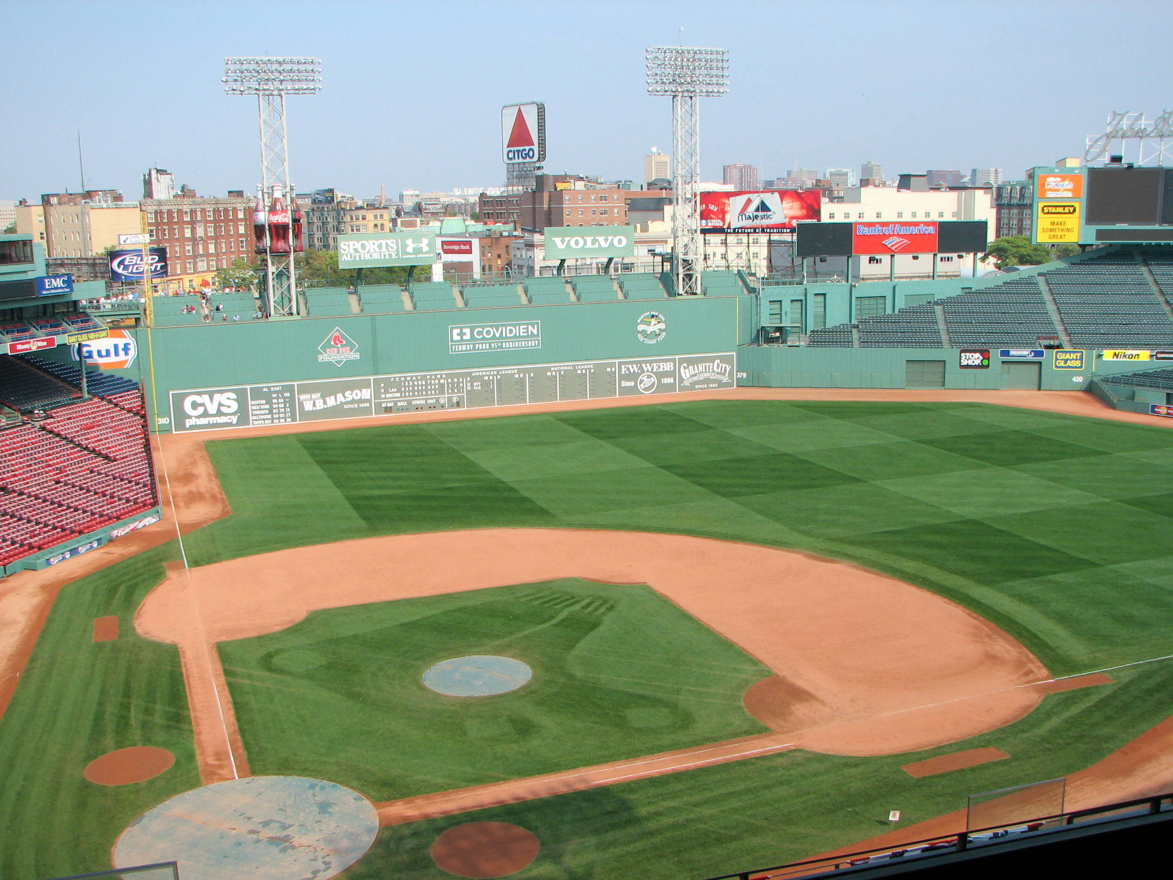
القراءة الخاطئة
المبتدأ الواسع
ضيّق سؤال المبتدأ
أجب بالخبر

Slide 53
كيف تحدد الفكرة التفسيرية؟
أدخل إلى الملعب
أذكر المبتدأ الواسع
تضييق هذا المبتدأ إلى عبارة محددة مُصاغة في شكل سؤال (من، ماذا، لماذا، متى، أين، كيف)
أجب على السؤال بدقة من خلال بيانات النص

Slide 54
كيف تحدد الفكرة التفسيرية؟
ذكر المبتدأ الواسع
  الإيمان
  الوقوف في جبل الله المقدس
  تضحية إبراهيم بإسحق
تضييق المبتدأ إلى عبارة محددة مُصاغة في صيغة سؤال
  من أين يأتي الإيمان المخلص بحسب أقوال بولس؟
  بحسب كاتب المزمور ما هي الصفات التي تمكن الشخص من الوقوف في جبل الله المقدس؟
  كيف سدد الله ما احتاجه إبراهيم عندما امتحنه بوصية تقديم ابنه اسحق محرقة
أجب على السؤال بدقة من خلال بيانات النص.

Slide 55
حاول ذلك
مجموعات من 3-4
مزمور 117
أذكر المبتدأ، الخبر والفكرة
5 دقائق، انطلق

Slide 56
الفكرة التفسيرية: مزمور 117
المبتدأ:
الخبر:
الفكرة:

Slide 57
الأخطاء الشائعة في الفكرة التفسيرية
واسع جدًا. النتائج في عظة موضوعية بدلا من تفسيرية دقيقة.
  يجب أن تكون الفكرة السابقة أطول قدر الإمكان طالما كان ذلك ضرورياً للتأكد من الدقة والشمول.
  رحلة ميدانية لرؤية بعض الأفكار السابقة لآرثرز
ترفض عناصر أساسية في النص
تتحرك بسرعة نحو التطبيق

Slide 58
حاول ذلك
مجموعات من 3-4
لوقا 1: 1-4
أذكر المبتدأ، الخبر والفكرة
5 دقائق، انطلق

Slide 59
الفكرة التفسيرية: لوقا 1: 1-4
المبتدأ:
الخبر:
الفكرة:

Slide 60
مراحل روبنسون
1. اختر المقطع
2. أدرس المقطع
3. أذكر الفكرة التفسيرية
4. أذكر الفكرة الوعظية

Slide 61
بعد اكتشاف الفكرة التفسيرية ...
أعد صياغتها إلى فكرة وعظية للعظة
يمكن تسميتها أيضاً بالفكرة الكبيرة;

Slide 62
قارن:
الفكرة التفسيرية
القصد: تلخيص المقطع
الطول: يكون حسب الحاجة للدقة والشمول
الخبر: ضمير الغائب
الصيغة: الماضي
Homiletical Idea
القصد: توصيل رسالة المقطع لمستمعيك
الطول: 15 كلمة أو أقل
الخبر: ضمير المتكلم أو المخاطب
الصيغة: الحاضر أو غير محددة بزمن

Slide 63
يجب أن تكون الفكرة الوعظية:
واضحة
مختصرة
خاضعة
خلاقة

Slide 64
الفكرة الوعظية
روبنسون: بيان عن مفهوم كتابي بطريقة تعكس الكتاب المقدس بدقة
وترتبط بالجماعة بشكل هادف.
جويت: يجب أن تكون هذه الفكرة بوضوح القمر بدون غيوم
سبرجن: أعظهم رغيف خبز لا حقل قمح
سبرجن: مسمار واحد يتم دقه في المنزل أفضل من عشرين مسماراً مثبتاً
بشكل غير محكم يتم سحبه في ساعة واحدة.

Slide 65
وعظ الفكرة الكبيرة
في كل مرة أقف فيها للتواصل أريد أن آخذ حقيقة واحدة بسيطة وأضعها في قلب المستمع.
آندي ستانلي
ولادة واعظ النقطة الواحدة

Slide 66
وعظ الفكرة الكبيرة
كم عدد الأشياء التي تتناولها العظة؟ واحد… الفكرة الرئيسية أو الموضوع يلصق الرسالة ببعضها البعض ويجعل معالمها عالقة في ذهن المستمع. ويجب أن تدعم جميع سمات العظة بأكملها المفهوم الذي يوحد الكل.
برايان تشابل
وعظ مركزه المسيح

Slide 67
وعظ الفكرة الكبيرة
الفكرة الرئيسية للرسالة التفسيرية الصحيحة تعكس الفكرة الرئيسية المقصودة من قبل المؤلف الكتابي نفسه
جون ماك آرثر
إعادة اكتشاف الوعظ التفسيري

Slide 68
وعظ الفكرة الكبيرة
يجب أن تكون العظة مثل السهم، مبسطة وواضحة تتجه نحو نقطة واحدة، ورسالة واحدة، وموضوع المقطع.
تيموثي كيلر
نموذج الوعظ

Slide 69
عينة أفكار وعظية
تجنب النجاسة الجنسية (1 تس 4: 1-8)
قدم حياتك للحكمة والحكمة ستقدم الحياة لك (أم 4: 20-27)
قريبك هو أي شخص ترى أنه في احتياج، الذين يمكنك سد احتياجاتهم والذين لا تستطيع ذلك لهم (لو 10: 25-37)

Slide 70
توصيل الفكرة الوعظية
كم مرة يجب عليك أن تكررها؟
كيف تستطيع التشديد عليها بتقنيات غير التكرار المستمر لها؟
  إعادة الصياغة
  التوظيف
  التصوير
  قنوات مزدوجة
  التوصيل

Slide 71
يؤدي الفشل في التشديد على
الفكرة الوعظية إلى ...
حث الجمهور على إنشاء أفكارهم الخاصة (عادةً ما يعتمدون على نقطة أصغر جذبتهم).
  هذا ليس نهاية العالم
ترك الجمهور في الضباب
  هذا هو نهاية العالم

Slide 72
ملحوظة: لذكر فكرة العظة عليك في كثير من الأحيان أن تسافر عبر علم اللاهوت. وتكتشف الحقائق الخالدة عن الله والإنسانية.

Slide 73
الرسالة
النصية
ماذا قال الله وكيف قاله؟
الرسالة
اللاهوتية
ماذا يقول ويفعل الله؟
الرسالة
السياقية
كيف أقول ما يقوله الله
وأفعل ما يفعله الله
جسر الإرتباط
عدم الإستمرارية
الإستمرارية
جسر السياق
أمين نحو الكتاب المقدس
واضح من المقطع
مرتبط بالحالة الساقطة
مرتبط بالمسيح
متصل بالعقل والفكر
مقتبس من خدمة الطلاب الجامعيين

Slide 74
الفكرة الكبيرة: مقارنة
بيلتون (الوعظ بدقة أكبر)
روبنسون (الوعظ الكتابي)
الفكرة التفسيرية
الفكرة الوعظية
الفكرة النصية الكبيرة
الفكرة السياقية الكبيرة
الفكرة القانونية الكبيرة
الفكرة الوعظية الكبيرة

Slide 75
مراجعة: مراحل روبنسون
1. اختر المقطع
2. أدرس المقطع
3. أذكر الفكرة التفسيرية
4. أذكر الفكرة الوعظية

Slide 76

BibleStudyDownloads.org
استخدم رمز الإستجابة السريعة (QR Code) للحصول على الرابط الإلكتروني الخاص بالمصادر
Notes:
الرابط للصفحة الإلكترونيَّة الخاصَّة بالمصادر على الموقع: BibleStudyDownloads.org
Links to the Resource page at BSD
______________
Common-09

Slide 77

الرابط للعرض التقديميِّ "فن الوعظ" متاحٌ على الموقع الإلكترونيّ:
BibleStudyDownloads.org
أحصل على هذا العرض التقديمي مجاناً
Notes:
PR Preaching (Homiletics) Arabic
_____________
Common-36

